Slide 1
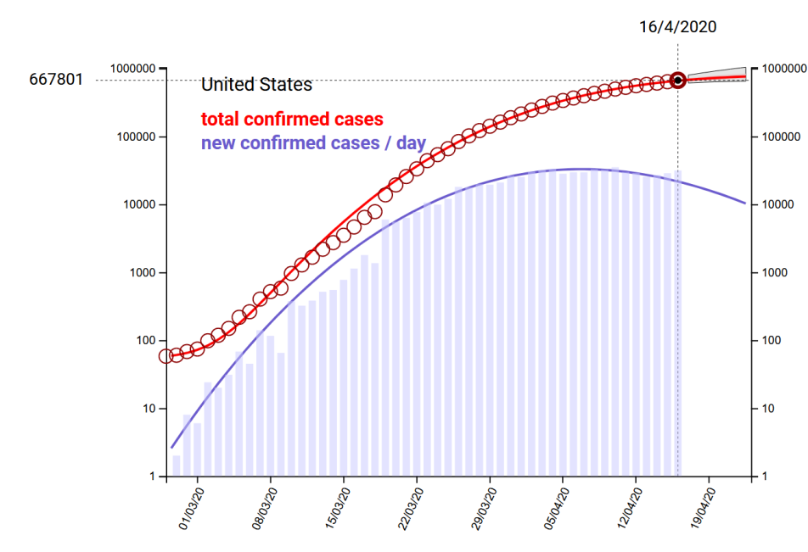
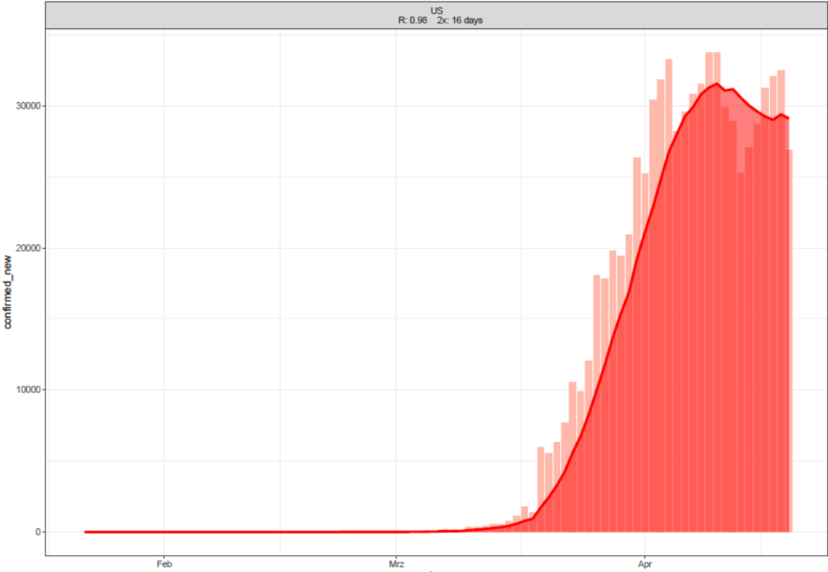
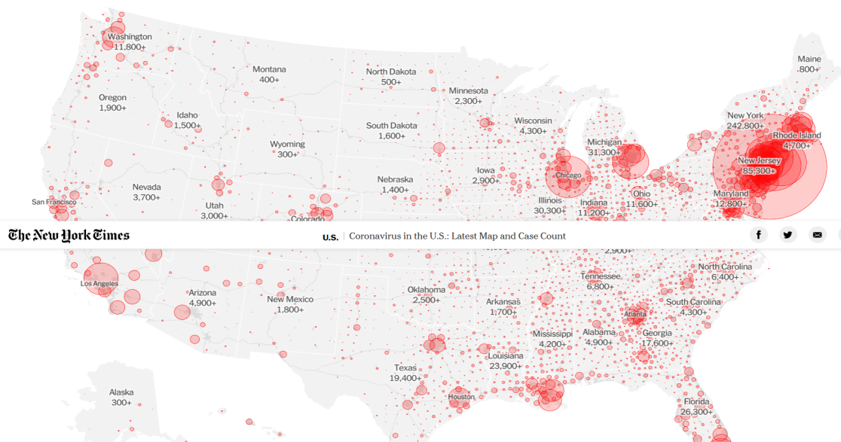

Länder mit über 70.000 neue COVID 19-Fälle in den letzten 7 Tagen
761.964 Fälle
35.314 Tote
Quelle: Johns Hopkins, Stand 20.04.2020

Slide 2
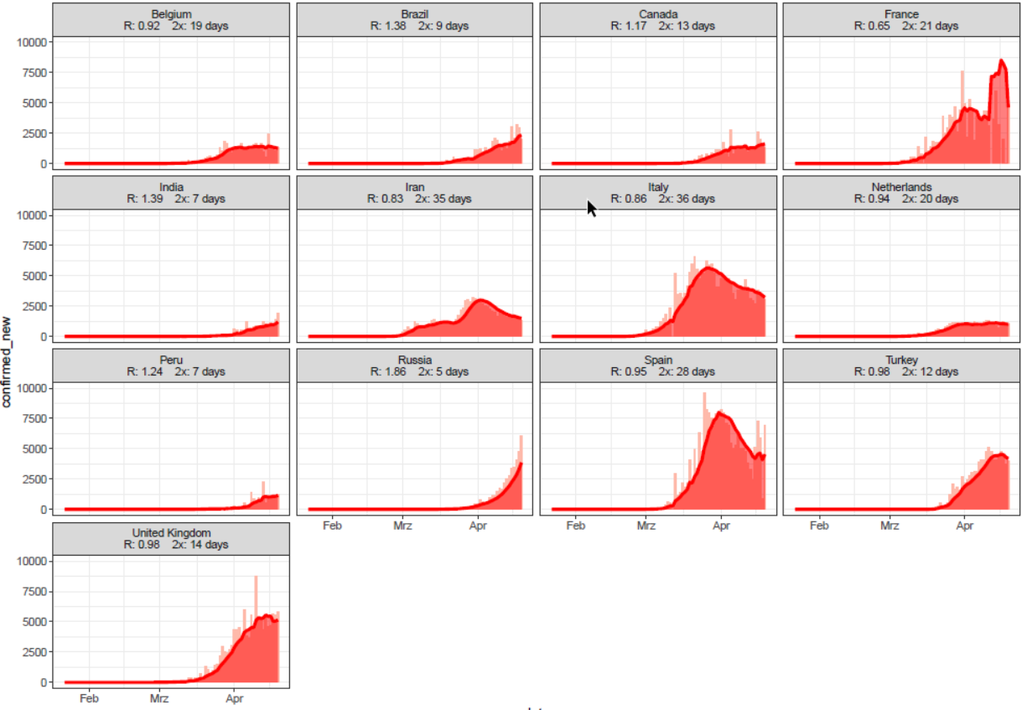
Länder mit über 7.000 neue COVID 19-Fälle in den letzten 7 Tagen
Quelle: Johns Hopkins, Stand 20.04.2020

Slide 3
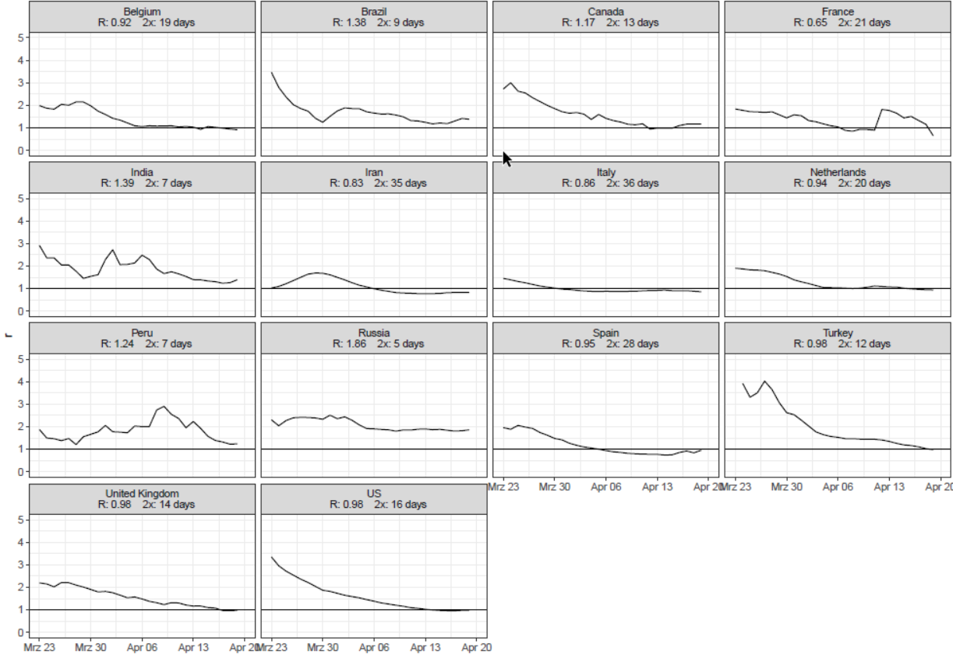
R0 Trend für Länder mit über 7.000 Fällen in den letzten 7 Tagen
Quelle: Johns Hopkins, Stand 20.04.2020

Slide 4
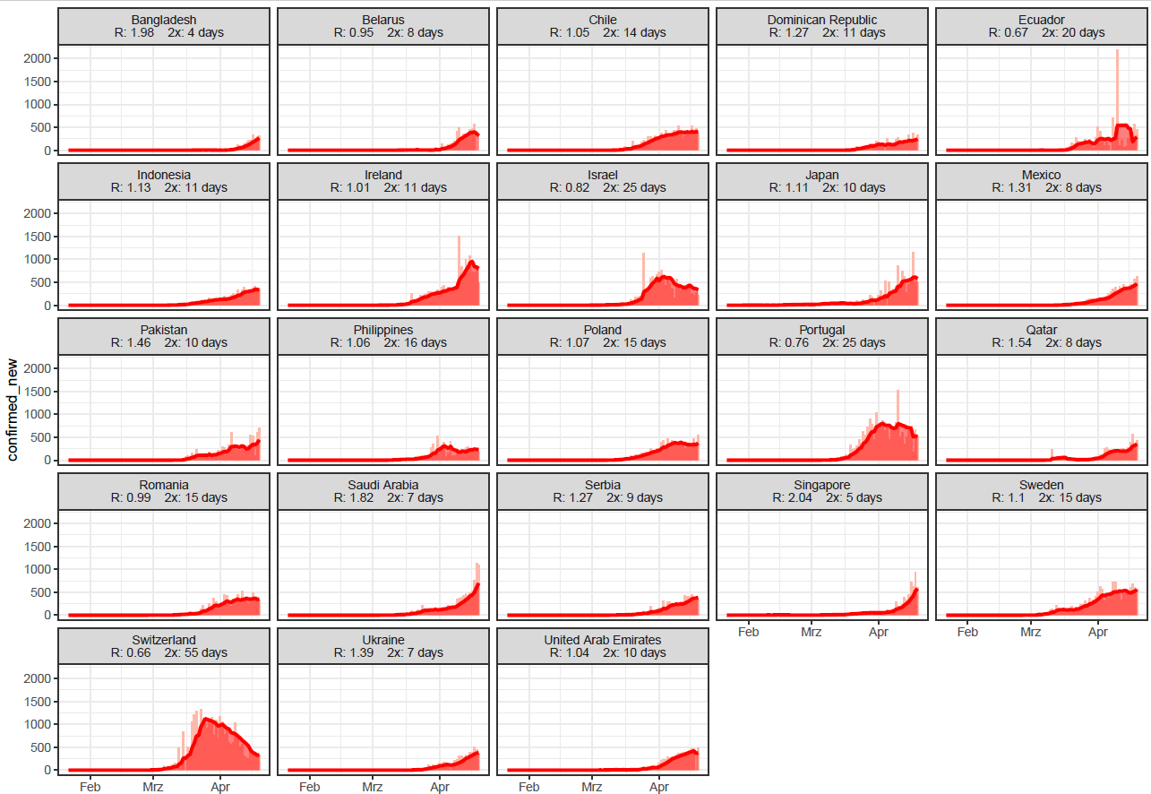
Länder mit 1.400-7.000 neue COVID 19-Fälle in den letzten 7 Tagen
Quelle: Johns Hopkins, Stand 20.04.2020

Slide 5
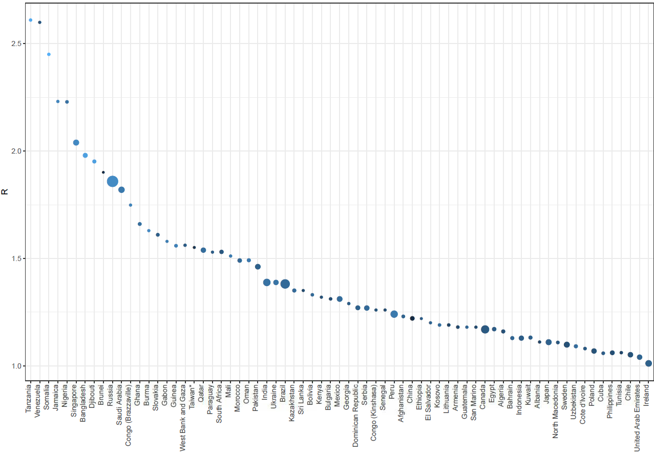
Länder mit >100 Fälle und einem R0>1
- Größe des Punktes: Anzahl der Fälle in den letzte 7 Tagen
- Farbe: Fälle der letzten 7 Tage als % der Gesamtfallzahl (je heller desto höher die Prozentzahl)
Quelle: Johns Hopkins, Stand 20.04.2020

Slide 6
“Breaking the curve”

Slide 7
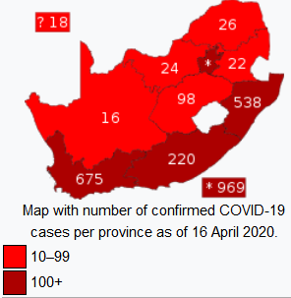
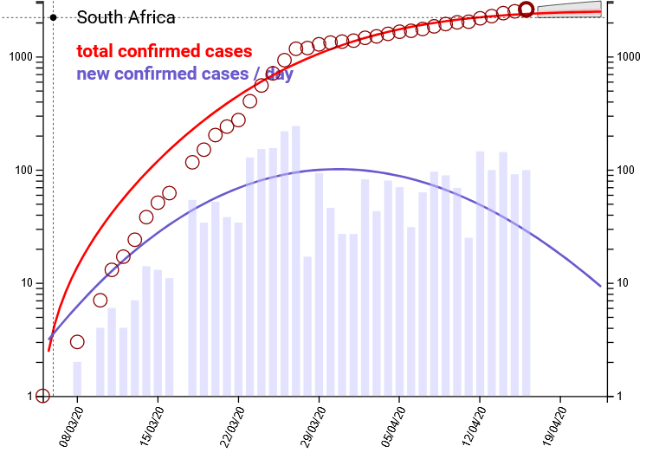
COVID-19/ Südafrika
3158 Fälle
  54 Todesfälle (Fallsterblichkeit: 1,7%)
  Hospitalisierte Fälle: 690 (ICU: 202)
Inzidenz / 100.000 Ew.: 4,5
Meistbetroffene Regionen (nach Inzidenzen / 100.000 Ew): Western Cape (11,6), Gauteng (6,6)
Testung: 114.711 Tests durchgeführt; Positivanteil 2,7%; Ziel 10.000 – 15.000 Tests pro Tag
  Drive-Through Testing, Mobile testing units / „community health care workers“ für mobile Testing eingesetzt
  Strategie erweitert von Kontaktpersonen und Personen in Risikogebieten auf Personen mit COVID-19-ähnlichen-Symptomen
Maßnahmen
  15.03.: Landesweite Ausrufung des Katastrophenfalls
  23.03.: Landesweiter Lock-down angekündigt bis zum 16.04., wurde am 09.04. bis 30.04. verlängert; Ausgangssperre, Geschäfte und Schulen geschlossen, keine Versammlungen, Grenzen (auch im Land) geschlossen, kein Flugverkehr
Notes:
Population 57.779.622 (World Bank)
Population Provinzen http://www.statssa.gov.za/?p=11341
https://sacoronavirus.co.za/2020/04/13/sas-covid-19-epidemic-trends-next-steps/https://sacoronavirus.co.za/2020/04/13/sas-covid-19-epidemic-trends-next-steps/
Armutstatistik: http://www.statssa.gov.za/?p=12075
Karte: https://en.wikipedia.org/wiki/2020_coronavirus_pandemic_in_South_Africa
https://sacoronavirus.co.za/
https://www.gov.za/speeches/president-cyril-ramaphosa-update-coronavirus-covid-19-lockdown-30-mar-2020-0000
https://www.africanews.com/2020/04/14/coronavirus-africa-update-on-the-ongoing-novel-coronavirus-covid-19-global-epidemic-brief-13//
https://www.iol.co.za/news/south-africa/prof-karim-explains-why-sas-covid-19-community-transmissions-are-low-46693596

Slide 8


COVID-19/ Südafrika
Bis zum Ende der ersten sieben Tage der Abriegelung waren insgesamt 2.289 Personen wegen Verstoßes gegen die Abriegelungsbefehle verhaftet worden
6 Todesfälle in Zusammenhang mit Polizeikontrollen
Insgesamt über 17.000 Festnahmen wegen verschiedener Verbrechen.

Slide 9
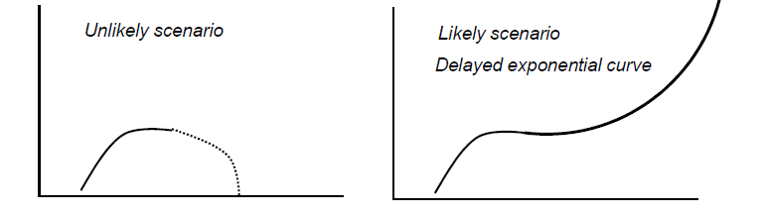
COVID-19/ Südafrika

Slide 10
COVID-19/ Südafrika
Einzigartiger epidemischer Verlauf wegen drastischer Frühintervention
Übergang in exponentielles Wachstum ist fast unvermeidlich („nicht ob, sondern wann“)
Systematischer Ansatz um Infektionsraten niedrig zu halten bei gleichzeitiger schrittweiser Lockerung der Sperre
Strukturvorteil: Aktive Fallfindung durch HCW in mehr als >28.000 Local Health Care Facilities im ganzen Land (incl. Testung)

Slide 11
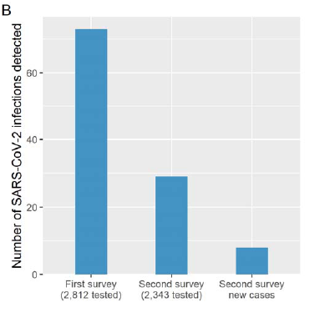
Suppression of COVID-19 outbreak in the municipality of Vò, Italy
Erster Todesfall in Italien am 21.02.2020; Dorf mit 3000 Ew.; Quarantäne für 2 Wochen
Abstriche bei 85,9% (Beginn der Quarantäne) und 71,5% (Ende der Quarantäne) der Bevölkerung
I: Prävalenz 2,6%; II: 1,2%
43,2% (n=43)der bestätigten SARS-CoV-2 Infektionen in den beiden Erhebungen (n=102) waren asymptomatisch.
Keinen statistisch signifikanten Unterschied in der Viruslast von symptomatischen vs. asymptomatischen Verläufen
Neuinfektionen in der zweiten Erhebung meist durch community transmission vor der Abriegelung oder von asymptomatischen Infektionen im gleichen Haushalt
Keines der 374 Kinder wurde positiv auf eine SARS-CoV-2-Infektion getestet, obwohl mindestens 13 von ihnen mit infizierten Familienmitgliedern zusammenlebten

Slide 12
Alternativer Exit – “Universal weekly testing” (Lancet, 17.04.2020)
Offener Brief von 37 Experten (u.a. London School of Hygiene & Tropical Medicine, University College London, University of Oxford, Imperial College London, New York University)
Wöchentliches Screening der gesamten Bevölkerung
Pilotierung in mehreren Städten mit 200.000-300.000 Einwohnern
Bei 200.000 Personen und 90%iger Compliance 26.000 Tests pro Tag
Quarantäne des gesamten Haushalts nach positivem Testergebnis bis alle Bewohner des Haushalts negativ getestet sind
Ansonsten keine Einschränkungen der öffentlichen Lebens
Nationale Einführung: 10 Millionen Tests pro Tag, „Dunkirk spirit“

